Slide 1


Števniki
Slovenščina, 5.r

Slide 2
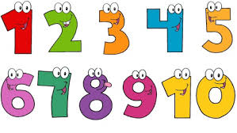
Kaj so števniki in katere vrste števnikov poznamo
GLAVNI ŠTEVNIK
VRSTILNI ŠTEVNIK
KOLIKO?
KATERI?

Slide 3
Igrajmo se!
1
2
GLAVNI ŠTEVNIK – koliko?
VRSTILNI ŠTEVNIK – kateri?
Naredi globok počep
Vojaška skleca
Ko povem primer glavnega števnika naredi globok počep, ko povem primer vrstilnega števnika pa naredi vojaško skleco.

Slide 4
Rešitve!
GLAVNI ŠTEVNIKI: sto štirideset, 16 kozarcev, 8 let, 132 metrov, 4 kilograme, 55 pik.
VRSTILNI ŠTEVNIKI: trideseti, osemnajsti rojstni dan, prvi, šesti, dvanajsti.

Slide 5

BRAVO!
Zdaj veš, da se števniki delijo na GLAVNE in VRSTILNE števnike.

Slide 6

Oglej si zapis spodnjih števnikov:
Koliko bodic imam? Milijon? Dva? Tri?
devetinpetdeset, triindevetdeset, šeststo, milijon …

Slide 7

Reševanje nalog v UČB.
Reši še naloge v učbeniku na str. 65;
Glava, tuhtaj!
Zmoreš tudi več!

